Slide 1





1365 자원봉사포털
이용가이드(신)

Slide 2
목 차
1. 회원가입
∙ ∙ ∙ ∙ ∙ ∙ ∙ ∙ ∙ ∙ ∙ ∙ ∙ ∙ ∙ ∙ ∙ ∙ ∙ ∙ ∙ ∙ ∙ ∙ ∙ ∙ ∙ ∙ ∙ ∙ ∙ ∙ ∙ ∙ ∙ ∙ ∙ ∙ ∙ ∙ ∙ 03
2. SNS 로그인
∙ ∙ ∙ ∙ ∙ ∙ ∙ ∙ ∙ ∙ ∙ ∙ ∙ ∙ ∙ ∙ ∙ ∙ ∙ ∙ ∙ ∙ ∙ ∙ ∙ ∙ ∙ ∙ ∙ ∙ ∙ ∙ ∙ ∙ ∙ ∙ ∙ ∙ ∙ ∙ ∙ ∙ 09
3. 봉사조회 및 신청 (개인)
∙ ∙ ∙ ∙ ∙ ∙ ∙ ∙ ∙ ∙ ∙ ∙ ∙ ∙ ∙ ∙ ∙ ∙ ∙ ∙ ∙ ∙ ∙ ∙ ∙ ∙ ∙ ∙ ∙ ∙ ∙ ∙ ∙ ∙ ∙ ∙ 11
4. 봉사조회 및 신청 (기업 · 단체)
∙ ∙ ∙ ∙ ∙ ∙ ∙ ∙ ∙ ∙ ∙ ∙ ∙ ∙ ∙ ∙ ∙ ∙ ∙ ∙ ∙ ∙ ∙ ∙ ∙ ∙ ∙ ∙ ∙ ∙ ∙ ∙ 17
5. 나의자원봉사
∙ ∙ ∙ ∙ ∙ ∙ ∙ ∙ ∙ ∙ ∙ ∙ ∙ ∙ ∙ ∙ ∙ ∙ ∙ ∙ ∙ ∙ ∙ ∙ ∙ ∙ ∙ ∙ ∙ ∙ ∙ ∙ ∙ ∙ ∙ ∙ ∙ ∙ ∙ ∙ ∙ ∙ 20
6. 자원봉사후기
∙ ∙ ∙ ∙ ∙ ∙ ∙ ∙ ∙ ∙ ∙ ∙ ∙ ∙ ∙ ∙ ∙ ∙ ∙ ∙ ∙ ∙ ∙ ∙ ∙ ∙ ∙ ∙ ∙ ∙ ∙ ∙ ∙ ∙ ∙ ∙ ∙ ∙ ∙ ∙ ∙ ∙ 27
7. 알림톡
∙ ∙ ∙ ∙ ∙ ∙ ∙ ∙ ∙ ∙ ∙ ∙ ∙ ∙ ∙ ∙ ∙ ∙ ∙ ∙ ∙ ∙ ∙ ∙ ∙ ∙ ∙ ∙ ∙ ∙ ∙ ∙ ∙ ∙ ∙ ∙ ∙ ∙ ∙ ∙ ∙ ∙ ∙ ∙ ∙ 28
8. 나의작성글
∙ ∙ ∙ ∙ ∙ ∙ ∙ ∙ ∙ ∙ ∙ ∙ ∙ ∙ ∙ ∙ ∙ ∙ ∙ ∙ ∙ ∙ ∙ ∙ ∙ ∙ ∙ ∙ ∙ ∙ ∙ ∙ ∙ ∙ ∙ ∙ ∙ ∙ ∙ ∙ ∙ ∙ ∙ ∙ ∙ 29
9. 통합검색
∙ ∙ ∙ ∙ ∙ ∙ ∙ ∙ ∙ ∙ ∙ ∙ ∙ ∙ ∙ ∙ ∙ ∙ ∙ ∙ ∙ ∙ ∙ ∙ ∙ ∙ ∙ ∙ ∙ ∙ ∙ ∙ ∙ ∙ ∙ ∙ ∙ ∙ ∙ ∙ ∙ ∙ ∙ ∙ ∙ 30
10. 타기관봉사정보
∙ ∙ ∙ ∙ ∙ ∙ ∙ ∙ ∙ ∙ ∙ ∙ ∙ ∙ ∙ ∙ ∙ ∙ ∙ ∙ ∙ ∙ ∙ ∙ ∙ ∙ ∙ ∙ ∙ ∙ ∙ ∙ ∙ ∙ ∙ ∙ ∙ ∙ ∙ ∙ ∙ ∙ 31
11. QR코드 사용법
∙ ∙ ∙ ∙ ∙ ∙ ∙ ∙ ∙ ∙ ∙ ∙ ∙ ∙ ∙ ∙ ∙ ∙ ∙ ∙ ∙ ∙ ∙ ∙ ∙ ∙ ∙ ∙ ∙ ∙ ∙ ∙ ∙ ∙ ∙ ∙ ∙ ∙ ∙ ∙ ∙ ∙ 32
12. 시각화통계
∙ ∙ ∙ ∙ ∙ ∙ ∙ ∙ ∙ ∙ ∙ ∙ ∙ ∙ ∙ ∙ ∙ ∙ ∙ ∙ ∙ ∙ ∙ ∙ ∙ ∙ ∙ ∙ ∙ ∙ ∙ ∙ ∙ ∙ ∙ ∙ ∙ ∙ ∙ ∙ ∙ ∙ 34

Slide 3
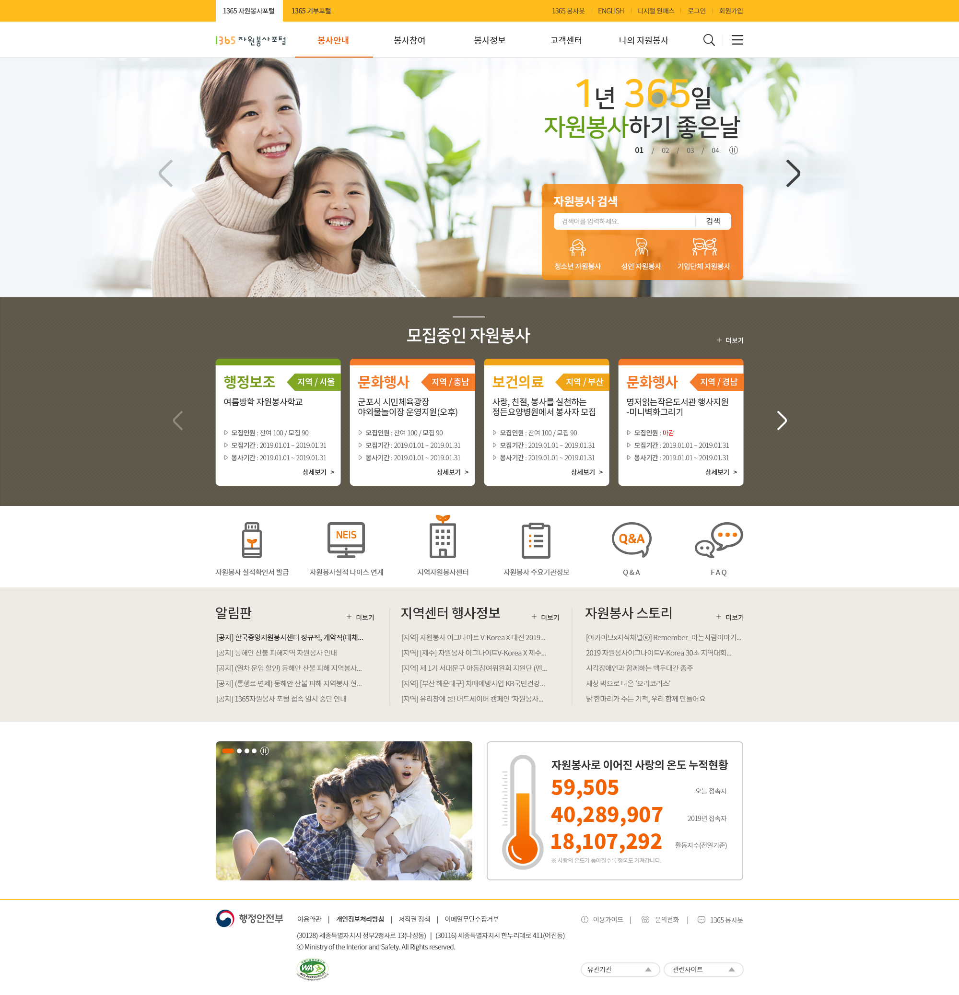
1. 회원가입
1-1. 회원 가입 – 회원가입 페이지 이동
1
1365자원봉사포털 (www.1365.go.kr)에서 회원가입 버튼을 클릭하여 회원가입페이지로 이동합니다. 또는 디지털원패스로 회원가입 및 로그인합니다.

Slide 4
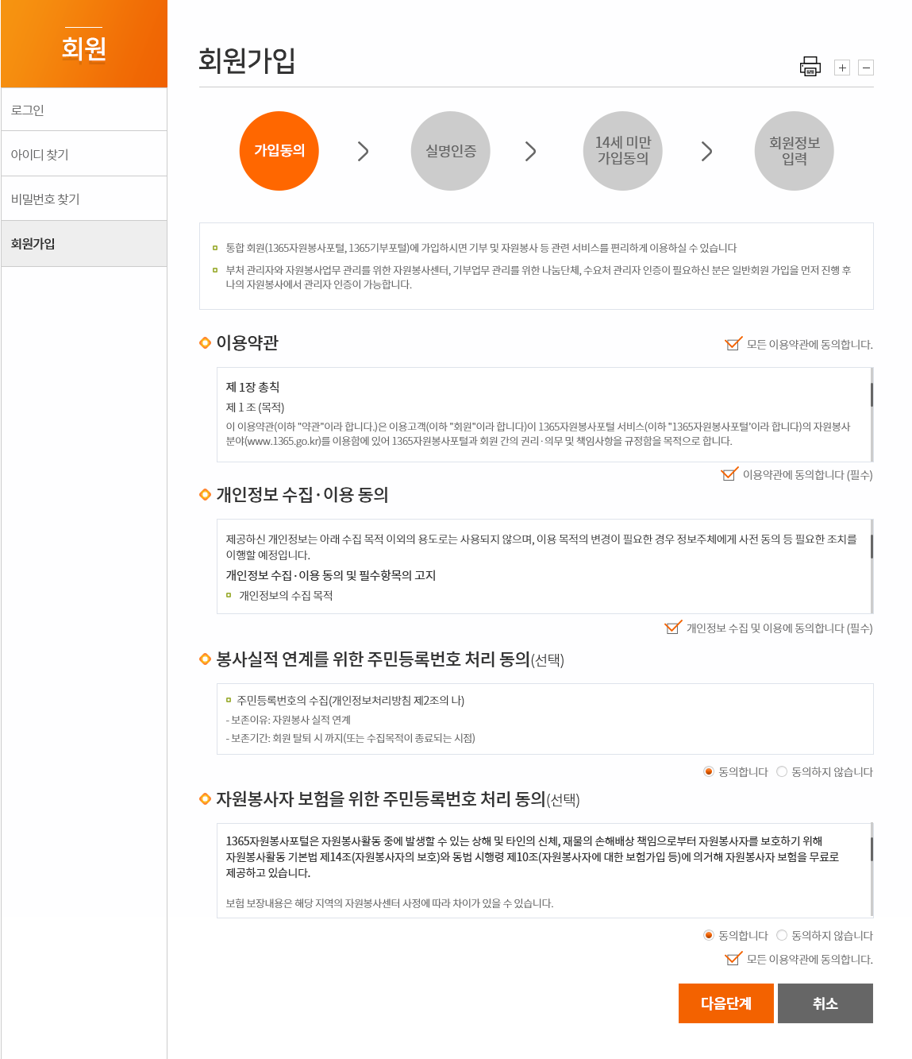
1. 회원가입
1-2. 회원 가입 – 약관 동의
1
이용약관과 개인정보 수집·이용 등 항목에 동의여부를 선택하고 하단의 다음버튼을 클릭하여 본인인증 단계로 이동
* (선택) 동의사항 체크 후 다음 단계의 회원정보 입력 시 실명인증 확인 단계를 거쳐야 동의 됨

Slide 5
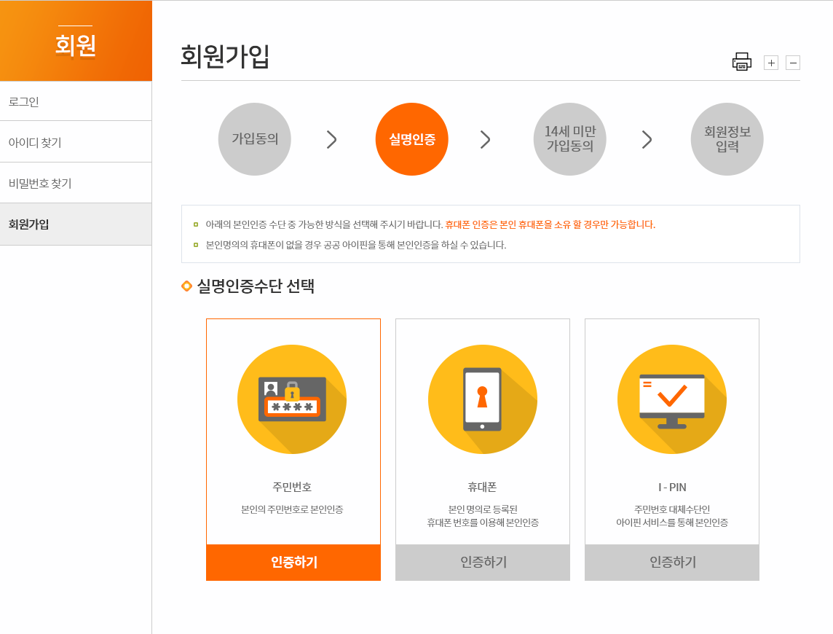
1. 회원가입
1-3. 회원 가입 – 실명인증
1
주민번호 인증, 휴대폰 인증, 공공아이핀 인증 3개의 인증수단 중 하나를 선택하여 본인인증을 완료한 후 회원정보 입력 페이지로 이동

Slide 6
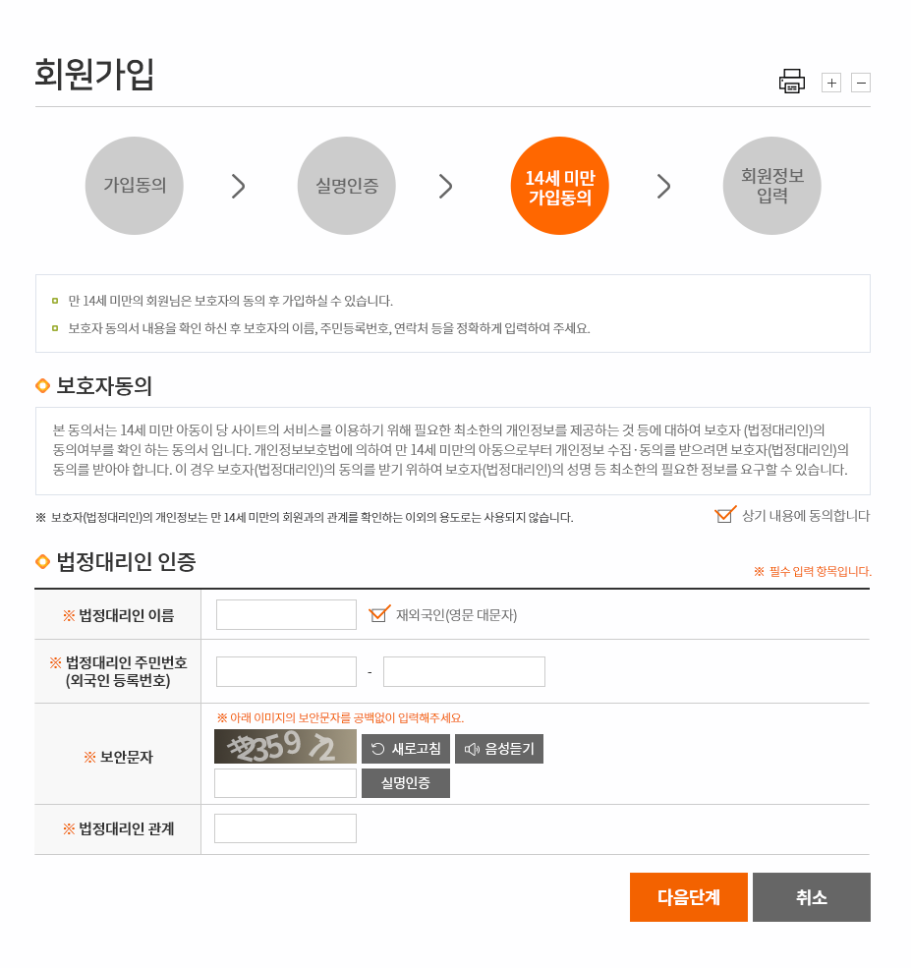
1. 회원가입
1-4. 회원 가입 - 14세미만 가입동의
1
법정대리인 이름, 주민번호,관계 등을 입력하고 실명인증을 합니다.
보안문자를 입력해야 다음 단계 진행이 됩니다.

Slide 7
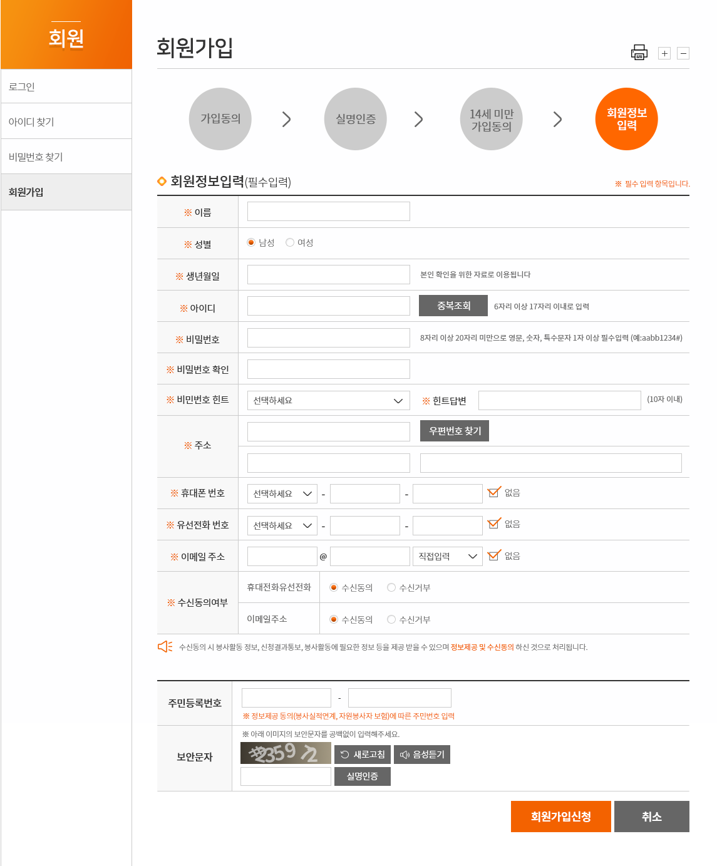
1. 회원가입
1-5. 회원 가입 – 회원정보 입력(필수입력사항)
1
필수 회원정보를 입력 후 보안문자 인증을 확인 한 뒤 회원가입 신청을 합니다.

Slide 8
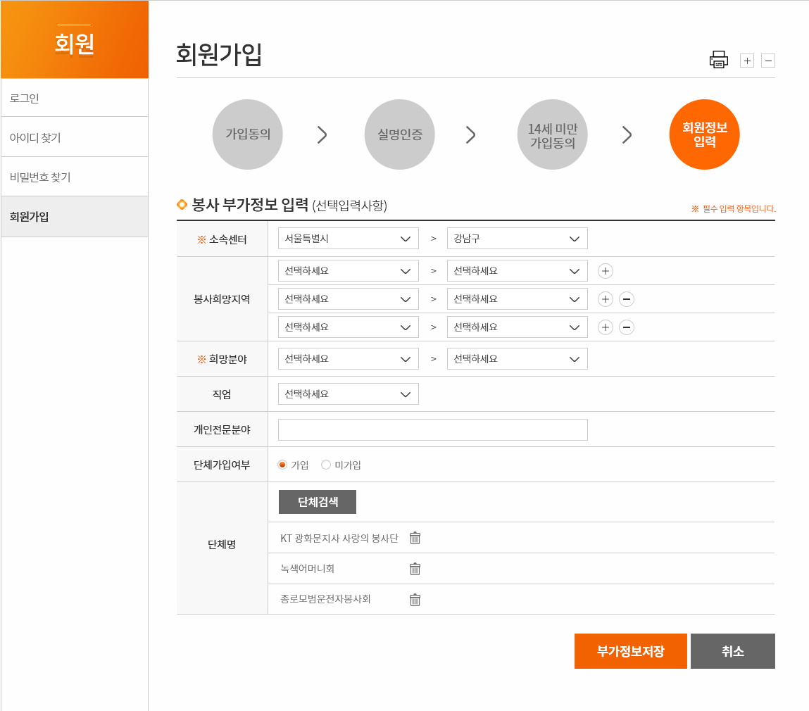
1. 회원가입
1-6. 회원 가입 - 회원정보 입력(자원봉사 부가정보)
1
2
3
4
5
6
봉사 부가정보 입력 진행한다. 최초 가입시 희망하는 소속센터(시도 및 구군)을 선택
봉사희망지역 선택(추가로 여러 지역을 선택 가능)
희망하는 봉사 분야를 선택한다.
개인전문분야를 입력한다(Ex. 웹디자인, 통번역, 수화, 프로그래밍, 등)
단체 검색을 통해 가입된 단체를 지정할 수 있다.
모든 설정을 마치고 부가정보저장을 누른다.
⊙ 봉사희망지역 설정, 개인전문분야 등은 푸시 알람 시 자동으로 일감정보를 보내는
기초 자료로 활용된다.

Slide 9
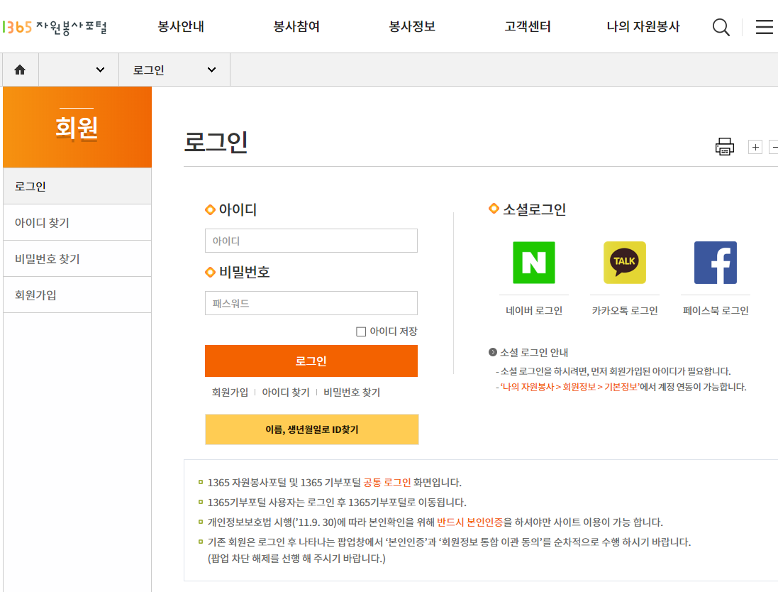
2. 로그인(SNS로그인포함)
2-1. SNS 로그인
1
2
1365 자원봉사포털은 로그인 후 이용하실 수 있습니다.
아이디와 비밀번호 이외의 SNS 로그인이 가능합니다.
(사용하기 전 웹에서 로그인 후 연동을 하여야 이용하실 수 있습니다.)

Slide 10
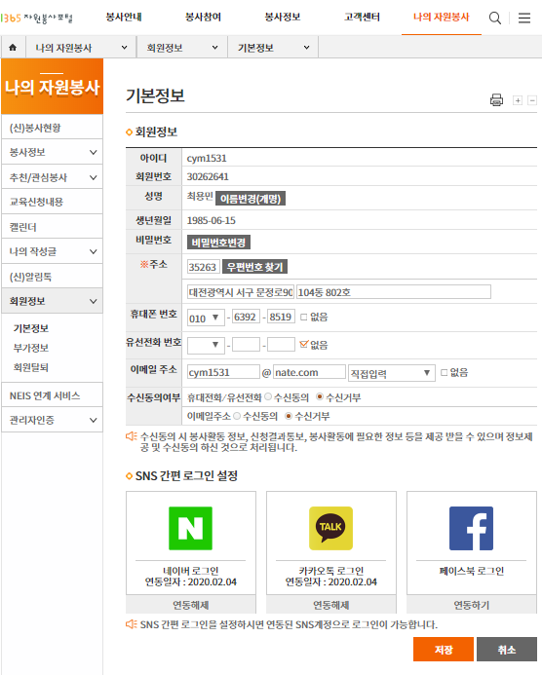
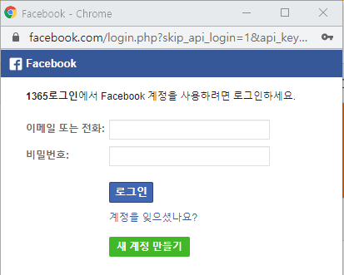
2. 로그인(SNS로그인 포함)
2-2. SNS 로그인 연동
1
2
나의 자원봉사 – 회원정보 – 기본정보의 SNS 간편 로그인 설정에서 SNS 로그인 연동을 할 수 있습니다.
로그인 후 연동하기를 희망하는 SNS를 선택 후 팝업 창을 통해 로그인을 하면 연동이 완료됩니다. (모바일 SNS이용을 위해서는 웹에서 먼저 연동을 한 뒤 이용하실 수 있습니다)

Slide 11
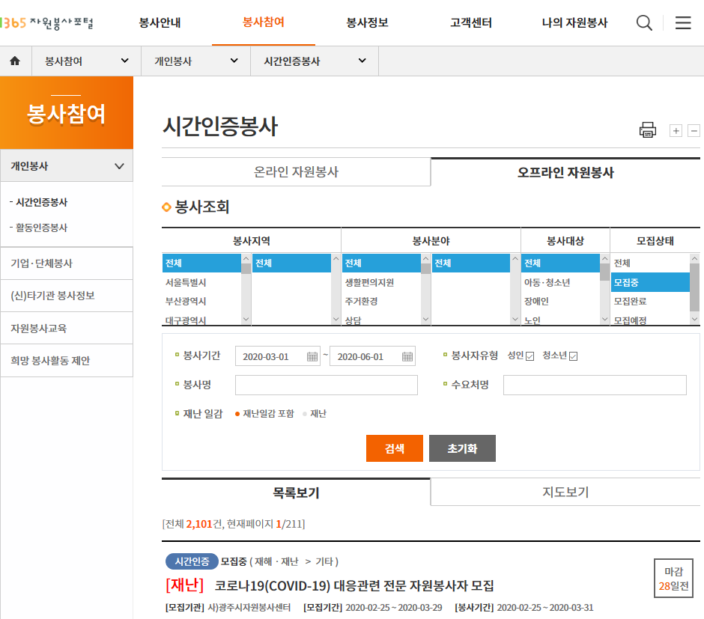
3. 봉사 조회 및 신청(개인)
3. 개인봉사 개요
2
1
3
봉사조회는 “시간인증봉사” 와 “활동인증봉사” 로 구분됩니다.
시간인증봉사는 오프라인자원봉사활동만 가능하며, 활동인증봉사는 온라인 자원봉사활동만 가능합니다.
세부활동사항(활동분야,장소,요건,상태)를 선택해서 검색 하면 해당 일감 정보가 화면에 보여지게 되며 일감을 클릭하면 일감정보를 확인하실 수 있습니다.

Slide 12
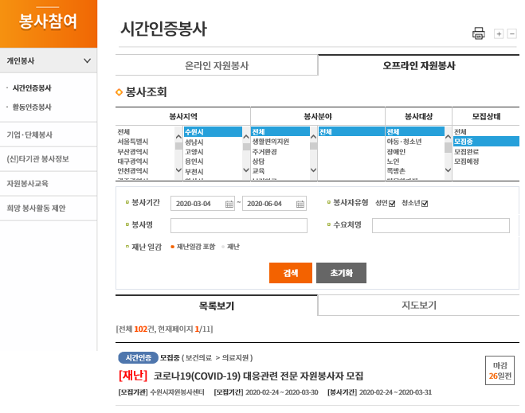
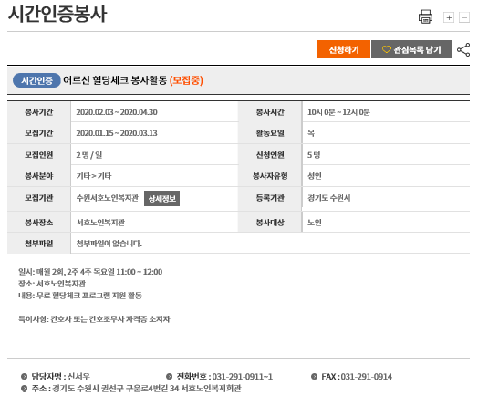
3. 봉사 조회 및 신청(개인)
3-1. 봉사활동조회 (개인-시간인증-오프라인)
1
1
2
4
3
3
시간인증봉사 – 오프라인 자원봉사 메뉴에서는 오프라인으로 진행되는 자원봉사활동을 검색 할 수 있습니다.
봉사지역, 봉사분야, 봉사대상, 모집상태, 봉사기간, 봉사자유형, 봉사명, 재난일감 여부 등을 선택하여 검색 가능합니다.
검색된 활동을 클릭 후 상세내용을 확인 할 수 있습니다.
오른쪽 상단의 신청하기를 통해 활동을 신청할 수 있습니다.

Slide 13
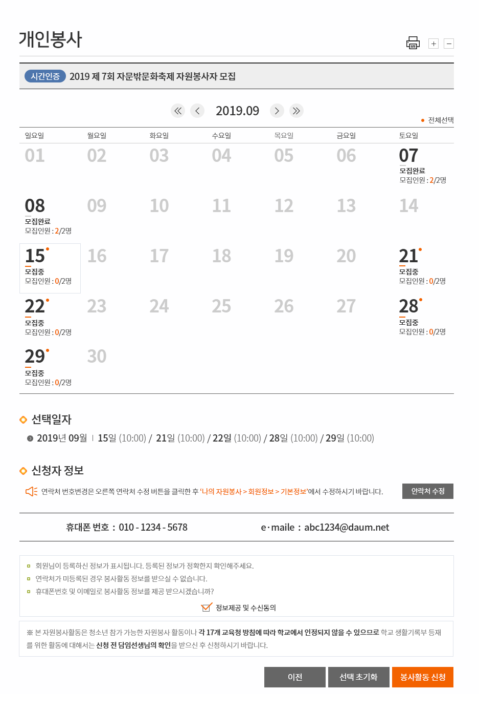
3. 봉사 조회 및 신청(개인)
3-2. 봉사활동신청 (개인-시간인증-오프라인)
1
2
3
달력에서 원하는 날짜를 선택합니다.
신청자 정보를 현재 정보로 수정 후 정보제공 및 수신동의를 체크합니다.
봉사활동 신청 버튼을 클릭하면 신청이 완료됩니다.

Slide 14
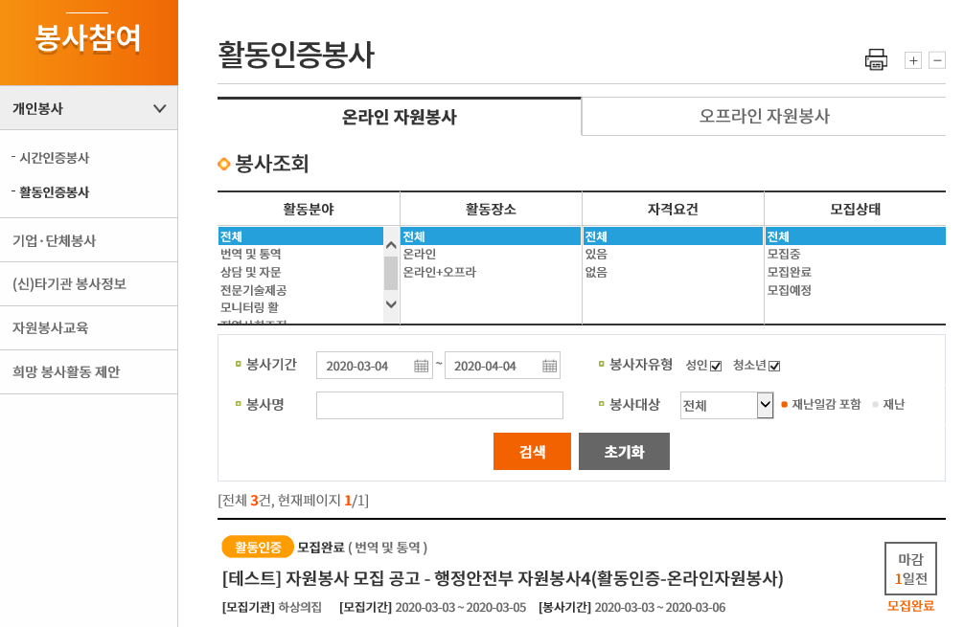
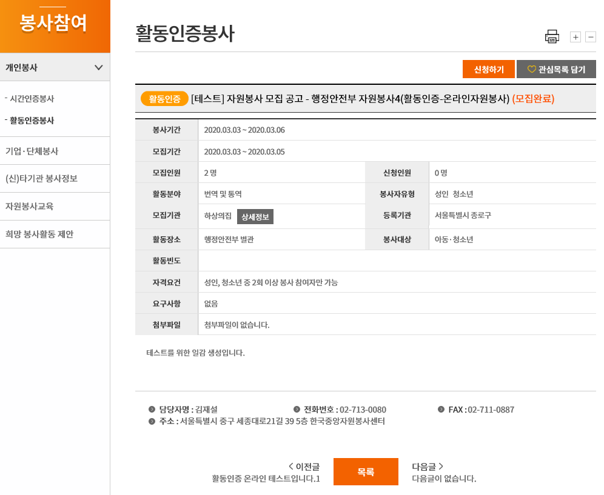
3. 봉사 조회 및 신청(개인)
3-3. 봉사활동조회 (개인-활동인증-온라인)
1
1
2
3
4
3
활동인증봉사 – 온라인 자원봉사 메뉴에서는 온라인으로 진행되는 자원봉사활동을 검색 할 수 있습니다.
활동분야, 활동장소, 자격요건, 모집상태, 봉사기간, 봉사자유형, 봉사명, 봉사대상 등을 선택하여 검색 가능합니다.
검색된 활동을 클릭 하면 상세내용을 확인할수 있습니다.
오른쪽 상단의 신청하기를 통해 활동을 신청할 수 있습니다.

Slide 15
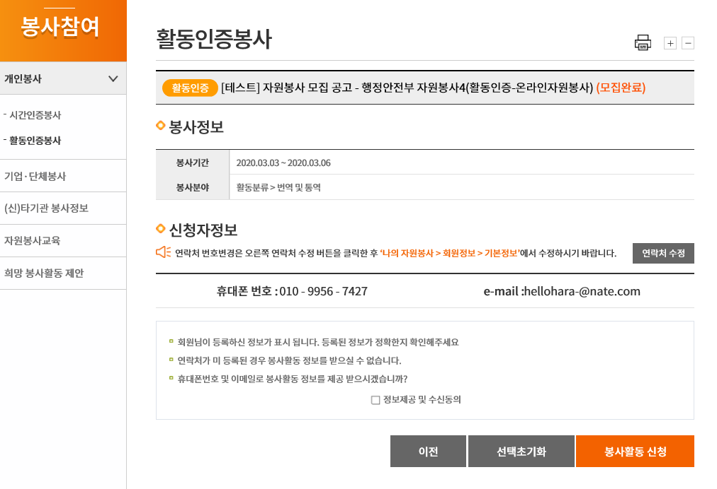
3. 봉사 조회 및 신청(개인)
3-4. 봉사활동신청 (개인-활동인증-온라인)
1
2
3
신청하기 버튼을 클릭 후 봉사정보를 확인합니다.
신청자 정보를 현재 정보로 수정 후 정보제공 및 수신동의를 체크합니다.
봉사활동 신청 버튼을 클릭하면 신청이 완료됩니다.

Slide 16
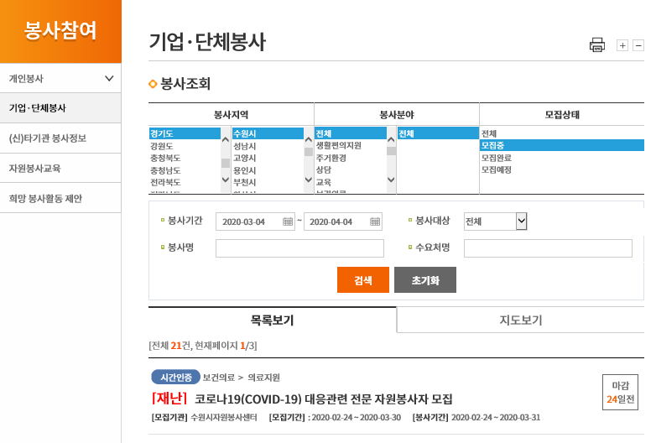
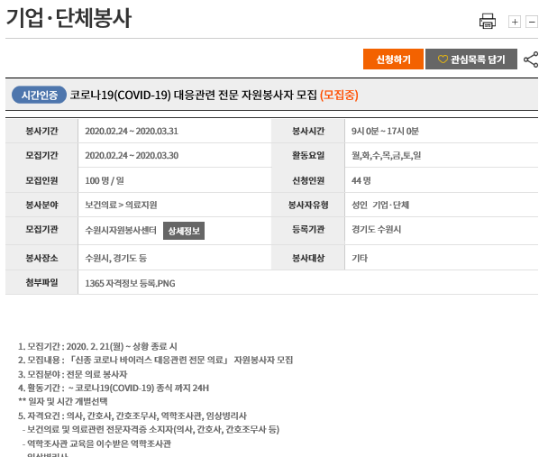
4. 봉사 조회 및 신청(기업·단체)
4-1. 봉사활동조회 (기업·단체봉사)
1
2
4
3
3
기업·단체봉사 메뉴에서는 기업 및 단체를 모집하여 진행되는 자원봉사활동을 검색 할 수 있습니다.
봉사지역, 봉사분야, 봉사대상, 모집상태, 봉사기간, 봉사명, 수요처명 등을 선택하여 검색 가능합니다.
검색된 활동을 클릭 후 상세내용을 확인 할 수 있습니다.
오른쪽 상단의 신청하기를 통해 활동을 신청할 수 있습니다.

Slide 17
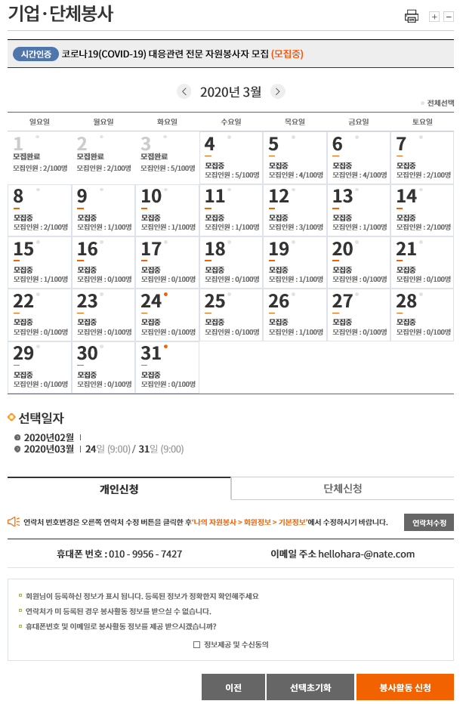
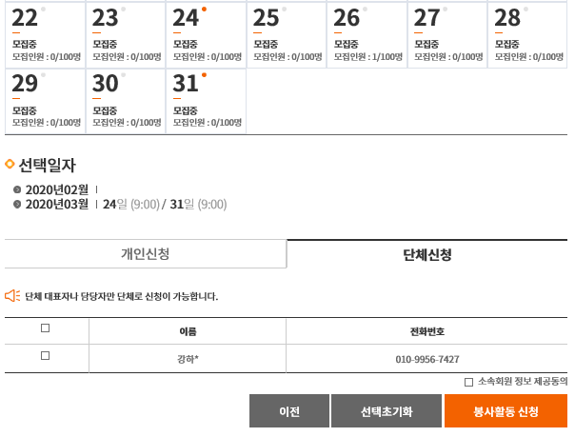
4. 봉사 조회 및 신청(기업·단체)
4-2. 봉사활동신청 (기업·단체봉사)
1
1
2
3
달력에서 원하는 날짜를 선택합니다.
개인신청, 단체신청여부를 선택하여 단체원들의 선택하고, 소속회원 정보 제공동의를 체크합니다.
봉사활동 신청 버튼을 클릭하면 신청이 완료됩니다.

Slide 18
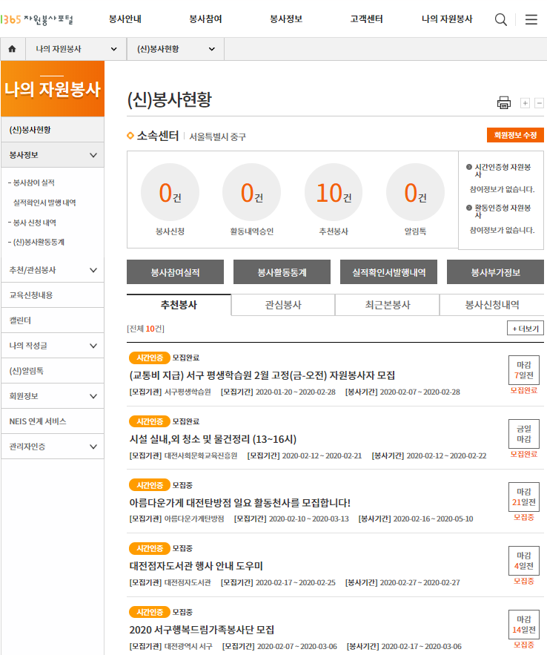
5. 나의 자원봉사
5-1. 봉사현황
1
2
봉사현황에서는 나의 자원봉사활동에 대한 현황을 파악 할 수 있습니다.
(소속센터, 봉사신청건수, 활동승인건수, 추천봉사건수, 알림톡 건수)
추천봉사, 관심봉사, 최근봉사, 봉사신청내역에 대한 상세 사항을 확인할 수 있습니다.

Slide 19
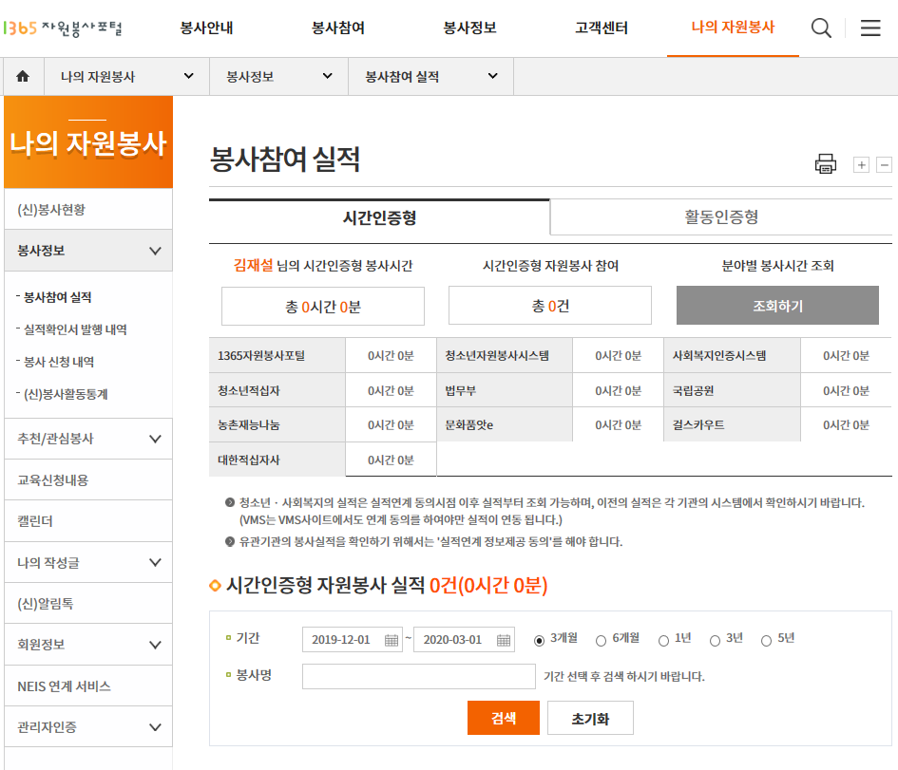
5. 나의 자원봉사
5-1. 봉사정보
1
나의자원봉사 – 봉사정보 – 봉사참여실적에서는 내가 활동한 봉사시간 및 활동을 확인할 수 있으며 확인서를 발급받을수 있습니다.

Slide 20
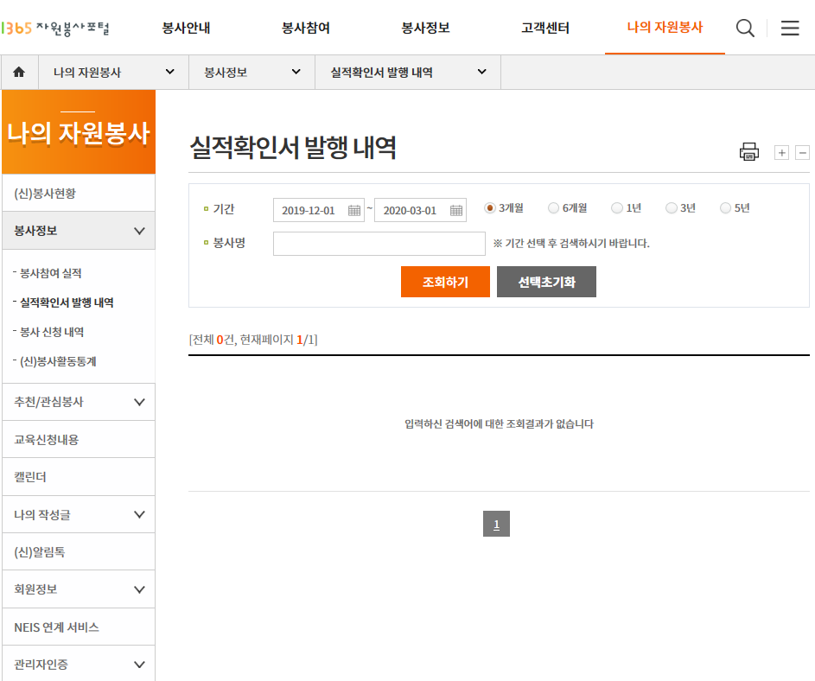
5. 나의 자원봉사
5-1. 봉사정보
1
실적확인서 발행내역에서는 내가 발급받은 실적확인서의 내역을 확인하실 수 있습니다.
기간을 설정하고, 봉사명으로 해당하는 건을 찾을 수 있습니다.

Slide 21
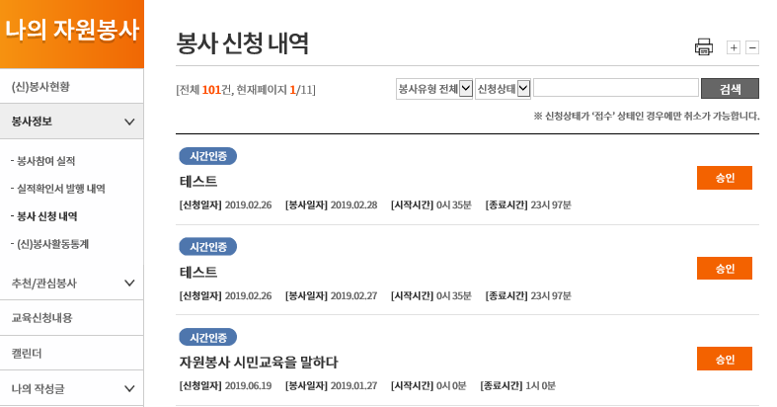
5. 나의 자원봉사
5-1. 봉사정보
2
1
봉사신청내역 메뉴에서는 내가 신청한 활동의 내역을 확인할 수 있습니다.
내가 신청한 활동의 승인 및 반려여부를 확인 할 수 있습니다.

Slide 22
5. 나의 자원봉사
5-1. 봉사정보
활동통계 이미지가 보이지않아 따지 못함. 확인 후 채워야함
2
1
봉사신청내역 메뉴에서는 내가 신청한 활동의 내역을 확인할 수 있습니다.
내가 신청한 활동의 승인 및 반려여부를 확인 할 수 있습니다.

Slide 23
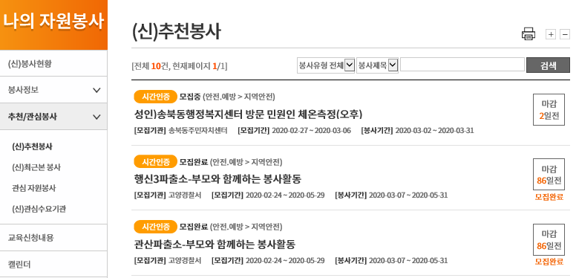
5. 나의 자원봉사
5-2. 추천/관심봉사
2
1
회원가입 시 입력한 관심 봉사, 전문 영역 등의 정보를 바탕으로 추천서비스를 제공합니다.
(관심봉사 혹은 지역의 설정은 변경 가능합니다.)
활동을 클릭 후 상세보기 페이지에서 신청할 수 있습니다.

Slide 24
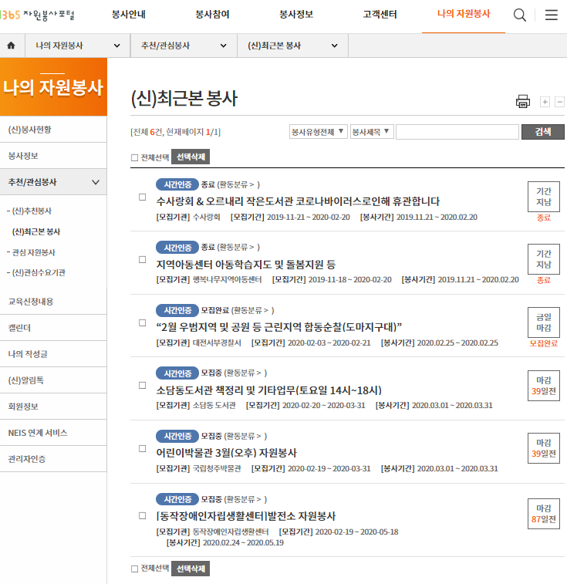
5. 나의 자원봉사
5-2. 추천/관심봉사
1
2
최근 확인 했던 봉사활동정보를 확인 할 수 있습니다.
목록의 삭제를 원할 경우, 선택하여 삭제가 가능합니다.

Slide 25
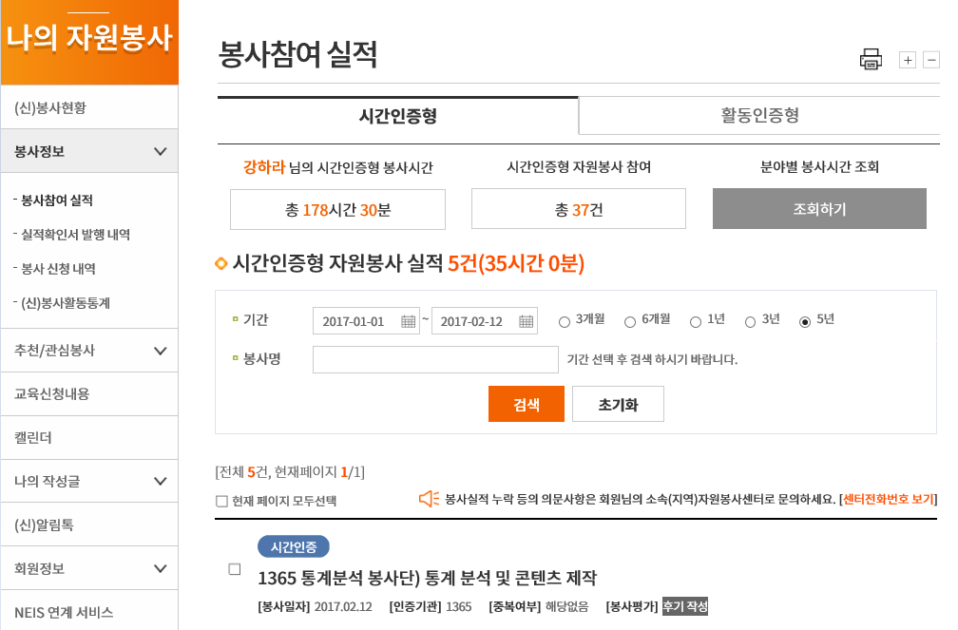
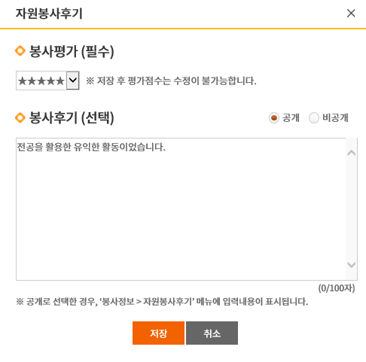
5. 나의 자원봉사
5-3. 자원봉사후기
1
2
나의 자원봉사 – 봉사정보 – 봉사참여실적의 봉사평가를 통하여 후기를 작성할 수 있습니다.
봉사 후기 작성 상세페이지로 이동하면 평가와 후기를 작성할 수 있습니다.

Slide 26
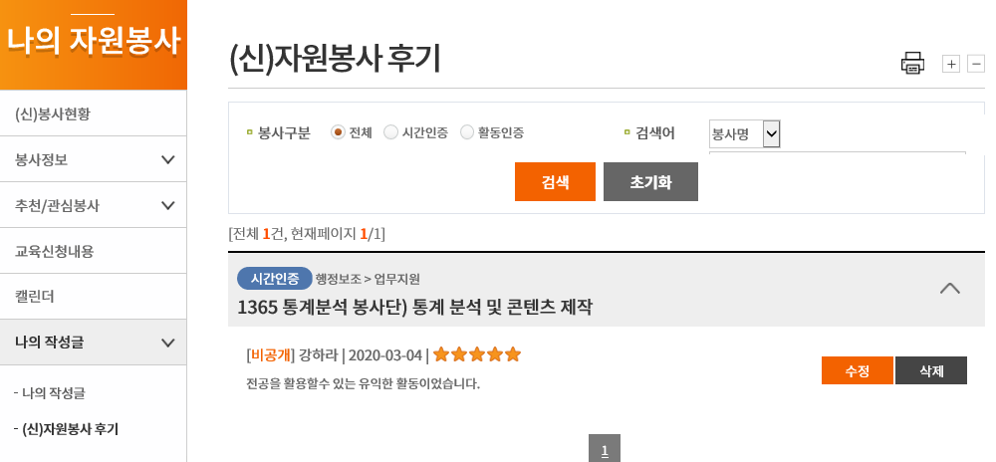
5. 나의 자원봉사
5-3. 자원봉사후기
1
2
나의 자원봉사 – 나의 작성글 – 자원봉사 후기 메뉴에서 내가 작성한 자원봉사평가를 확인할 수 있습니다.
내가 작성한 후기는 수정 및 삭제가 가능합니다..

Slide 27
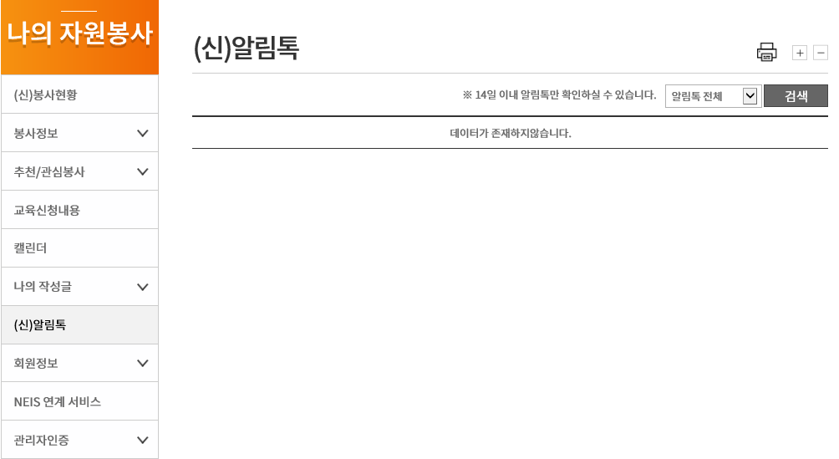
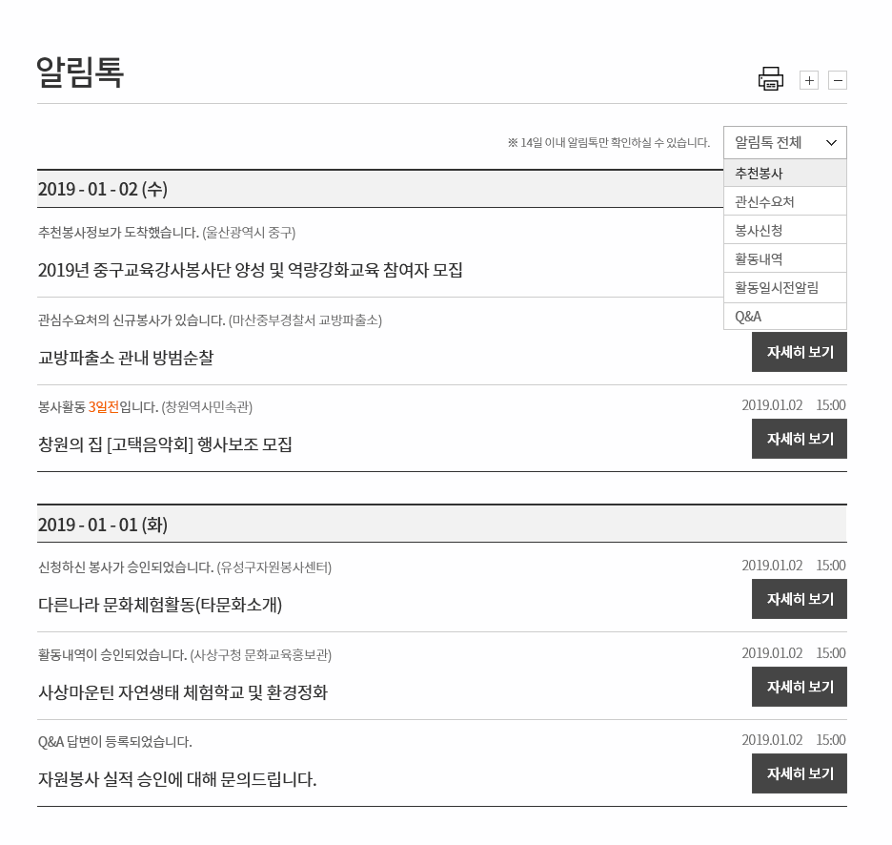
5. 나의 자원봉사
5-4. 알림톡
1
나의 자원봉사 – 알림톡 메뉴를 통해 최근 14일 이내 전송된 알림을 확인할 수 있습니다.

Slide 28
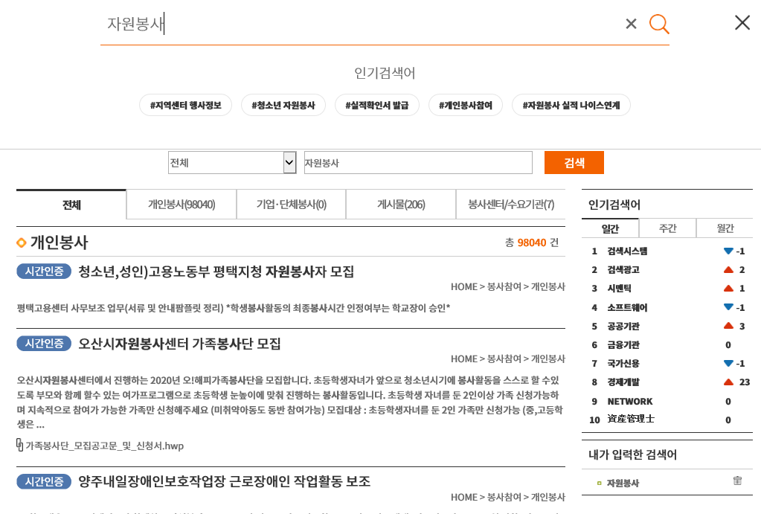
6. 통합검색
6. 통합검색
1
1
2
3
4
메인 페이지의 돋보기 아이콘을 클릭하여 검색어를 입력하면 통합 검색 결과를 확인할 수 있습니다.
검색된 결과를 카테고리 별로 구분하여 정보를 확인 할 수 있습니다.
실시간 가장 많이 조회된 검색어를 제공합니다.(10위까지)
내가 검색한 검색어를 확인 할 수 있습니다.

Slide 29
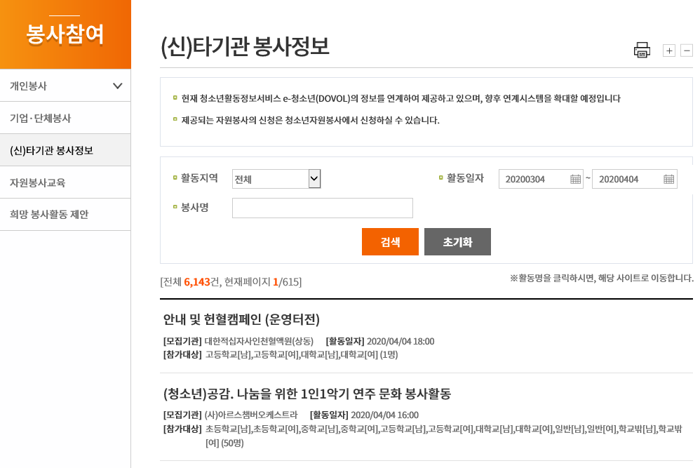
7. 타기관봉사정보
7. 타기관봉사정보
1
2
3
봉사참여 – 타기관 봉사정보 메뉴를 통해 타기관의 봉사정보를 확인 할 수 있습니다.
활동지역 및 일자, 봉사명으로 검색이 가능합니다.
검색된 활동을 클릭 시 타기관의 사이트로 이동하여 상세정보를 확인하고, 신청할 수 있습니다.
* 현재 DOVOL 만 연계되어 있으며 추후 여러 기관의 봉사정보를 수집할 예정입니다.

Slide 30
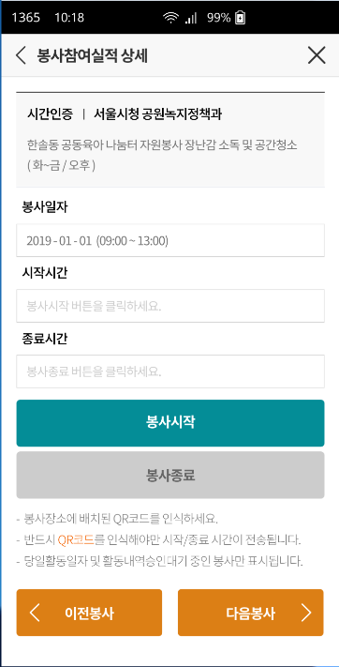
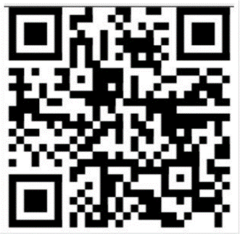
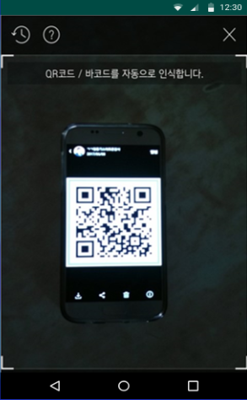
8.QR코드사용법
8. QR코드 사용법(시작)
1
3
QR만 보여주면 되는가? 모바일의 신규기능을 알려줄 필요는 없는가?
4
2
모바일 앱에서 신청한 자원봉사를 선택 한 후 상세페이지로 이동
봉사 시작을 선택
봉사현장에 비치된 QR코드 이미지 확인
QR 코드 스캔 화면이 활성화 되며 현장(봉사활동담당자)담당자가 제시하는 QR코드에 스캔을 하면 자동으로 봉사 시작 됨

Slide 31
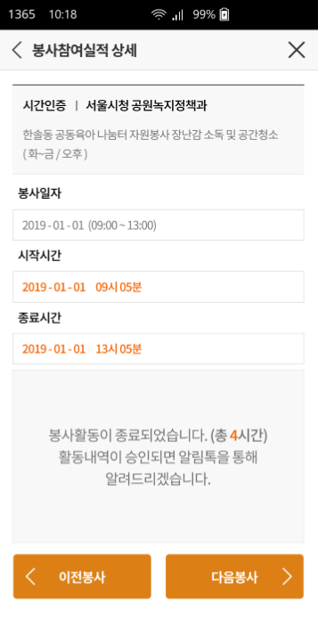
8. QR코드사용법
8. QR코드 사용법(종료)
1
3
4
2
앞서 시작과 동일하게 상세페이지로 이동
시작과 동일하게 현장에 비치된 QR코드 확인
활성화된 봉사 종료를 누르면 스켄 화면이 작동
스켄이 완료 되면 봉사 시작시간과 종료시간이 입력된 모습을 확인

